Slide 1
亞當與夏娃
record
南區證道堂
2021—2022 主日學
9-5-2021陳茵

Slide 2
人物檔案
文檔
出生 ～ 公元前4000年之前（亞伯拉亞公元前～2000生，距離亞當出生2000年）
死亡 ～ 活了930歲（創5:5）
父母 ～ 神親手用塵土所造（創2:7；2:22）
沒有經過孩童時期？
出生地點 ～伊甸園 （地圖）
安置在伊甸園（創2:15）
住過的地方 （伊甸園裡面和外面）
家庭成員（兒子 – 該隱，亞伯，塞特，其他）
同時代的人物 ～ 其他被神所造的（創1:28）

Slide 3
地圖 – 伊甸園
文檔

Slide 4
人物關係圖
文檔
亞當/夏娃
亞伯
塞特
其他的兒子們和女兒們
以娜士
該隱
以諾
以拿

Slide 5
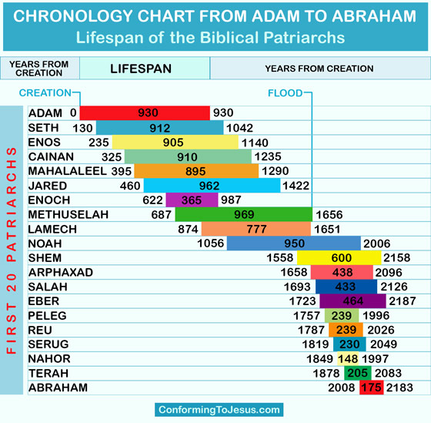
人物時間表
文檔

Slide 6
人生經歷 – 亞當
觀察
為神按照自己的形象所造 -- 「成了有靈的活人」- 靈與神相通
被神安置在伊甸園 – 精心的籌劃 – 身體有合適的居所
管理伊甸園
給動物起名字，
被神婚配 – 體諒亞當情感的需要
被試探 – 通過夏娃，吃了分別善惡樹的果子
被神懲罰 – 要終身勞苦，汗流滿面才得糊口
被趕出伊甸園 – 神的憐憫與救贖 （用動物取代了亞當夏娃的死的懲罰）
福壽延年 – 9代同堂
亞當死的時候，拉麥（諾亞的父親）已經出生了 （創5:3-28）

Slide 7
人生經歷 – 夏娃
觀察
為神所造 – 從亞當的肋骨所造
被神安置在伊甸園 ，領到亞當的跟前（第一婚禮）
給亞當做幫手
被蛇引誘– 蛇看到人內心的不滿足
被神懲罰 – 加增懷胎的苦楚，戀慕丈夫
被趕出伊甸園 – 神的憐憫與救贖 （用動物取代了亞當夏娃的死的懲罰）
懷孕生子 – 成為眾生之母
經歷兒子手足相殘

Slide 8
神人相交（神主動的親密關係）
觀察
耶和華的心
耶和華吩咐他
修理看守伊甸園
不可吃分別善惡樹的果子
耶和華給他配偶
使他沈睡
取下肋骨，造成女人
領到亞當跟前
亞當夏娃犯罪後 （創2:8-19）
耶和華尋找亞當
耶和華呼喚亞當
耶和華詢問亞當
耶和華詢問夏娃
看到耶和華為父的心腸
耶和華咒詛蛇，審判女人/亞當
亞當接受耶和華的安排，相信上帝的帶領

Slide 9
神人相交（神主動的修復關係）
觀察
相交的方式 | 創造之初 | 墮落之時 | 得救以後
同住 | 耶和華將亞當安置在伊甸園，耶和華在園中行走 | 耶和華打發他出伊甸園，安設基路伯（與神隔絕） | 聖靈與我們同住
同工 | 耶和華立一個園子 耶和華使他修理看守； 神用土各種走獸和飛鳥，那人給它們起了名 | 耶和華打發他出伊甸園，安設基路伯（與神隔絕） | 神主動邀請我們與祂同工
同有 | 園中的果子可以隨意吃（除了分別善惡樹上） 有四道河滋潤園子 | 人需要終生勞苦 地長出荊棘和蒺藜（像浪子離開父家） | 我們與主同得萬有

Slide 10
人的罪性 神的聖潔公義恩典
思考
夏娃被欺哄，沒有詢問亞當
蛇從夏娃入手，可能因為夏娃不清楚神的命令
也可能她知道，卻要悖逆神和丈夫
肉體的情慾（好作食物）
眼目的情慾（悅人眼目）
今生的驕傲（使人有智慧）
亞當沒有堅守神的命令，阻止夏娃
人犯罪後所做的非常典型（創3:7-13）
感覺羞恥（赤身露體）
企圖掩蓋（用無花果樹的葉子）
遠離神（藏在園裏，躲避神的面）
找人頂罪（“你所賜給我”，“那蛇引誘我”）
神是聖潔的神
亞當和夏娃犯罪以後，不能繼續住在伊甸園 （罪的後果）
神是公義的神
蛇受到咒詛，女人，亞當都要按照自己的罪受到應得的懲罰
神的懲罰裡隱藏了祝福
男人必須汗流滿面才能糊口（不會終日無所事事，心裡想盡都是惡）
女兒加增懷胎的苦楚，戀慕丈夫（不會有時間被世界誘惑）
神是有恩典的神
當人犯罪時，耶和華沒有馬上把他們處死
給夏娃一個機會，她的後裔擊殺蛇

Slide 11
學習要點
思考
外在環境不是讓我們犯罪的主要因素
伊甸園這麼完美的環境，人仍舊選擇不順服神
今天我們所處的環境有很大的挑戰（社會，下一代，公司文化等），但不能成為我們遠離神，不去做光作鹽的藉口
順服是基督徒成長的最重要的功課
順服的真正體現是我們與對方的意見不同的時候。
當你不順服神的時候，你就是抵擋自己。一旦不順服，我們就無法依靠神，等於自動放棄了我們最強的保護，也就無法抵擋試探，結果就是沈淪
主耶穌在曠野被魔鬼試探的時候，就是因為順服而戰勝了魔鬼（同樣的三招）
神是救贖的神，無論什麼景況，他都能夠拯救我們
【基督照我們父神的旨意為我們的罪捨己，要救我們脫離這罪惡的世代】（加1:4）

Slide 12
今日的亞當與夏娃
應用
亞當沒有做好屬靈的頭 –
沒有把上帝的話向夏娃說明白
夏娃被蛇引誘時沒有阻攔
夏娃讓他一起犯罪時沒有堅持
上帝詢問時推卸責任
夏娃的軟弱
肉體的情慾
眼目的情慾
今生的驕傲
明知是蛇的引誘，仍舊犯罪
亞當和夏娃沒有彼此守望，一榮俱榮，一損俱損
亞當沒有保護好夏娃，夏娃沒有做好亞當的幫手
從“骨中骨，肉中肉”變成有羞恥感，他們之間失去了純潔透明的關係
這一切來源與悖逆上帝的話（即使共同悖逆，卻是彼此嫌棄）-- 罪人與罪人之間不會有和平

Slide 13
討論
如果上帝今天給你一切生活所需，但是有一個要求必須遵守，你能做到嗎？
從亞當和夏娃身上，你學習到什麼功課？
從神對亞當與夏娃的處理上面，你看到神什麼樣的屬性？

Slide 14
補充思考

Slide 15
人物特點
“第一”和“唯一”
首先的人亞當成了有靈的活人」；末後的亞當成了叫人活的靈。【林前 15：45】-- 與基督的對比
第一個人類，第一家庭，第一個婚禮
對人類後代的影響
这就如罪是从一人入了世界，死又是从罪来的，于是死就临到众人，因为众人都犯了罪。【 羅 5：12】

Slide 16
神的旨意
神對亞當的安排看到祂對整個人類的旨意
從神而生 –
從靈生的，就是靈【約3:6】
居住在有生命樹的園子
上帝造萬物，各按其時成為美好，又將永生安置在世人心裏。然而上帝從始至終的作為，人不能參透 【傳3：11】
需要流血擔當罪
耶和華上帝為亞當和他妻子用皮子做衣服給他們穿。【創 3：21】
上帝設立耶穌作挽回祭，是憑著耶穌的血，藉著人的信，要顯明上帝的義。 【羅 3：25】

Slide 17
思考與應用
弟兄如何在家裡做好屬靈的頭 –
了解上帝的話，教導太太和孩子
為家人禱告，保守他們不被誘惑
和家人常常在一起，及早發現需要處理的問題
問題出現時，主動承擔責任
姐妹如何做敬虔的太太 -
不要為口腹的滿足而花不必要的時間和金錢
不要為貪戀世上的舒適而犧牲與上帝的關係
不要為了證明自己的價值而犧牲與家人的關係
不斷地禱告，尋求姐妹的團契鼓勵
夫妻之間要常常一起禱告
一起來到上帝的面前，求聖靈關照自身的罪性
彼此代求，對神對人的愛就會加深

